Slide 1
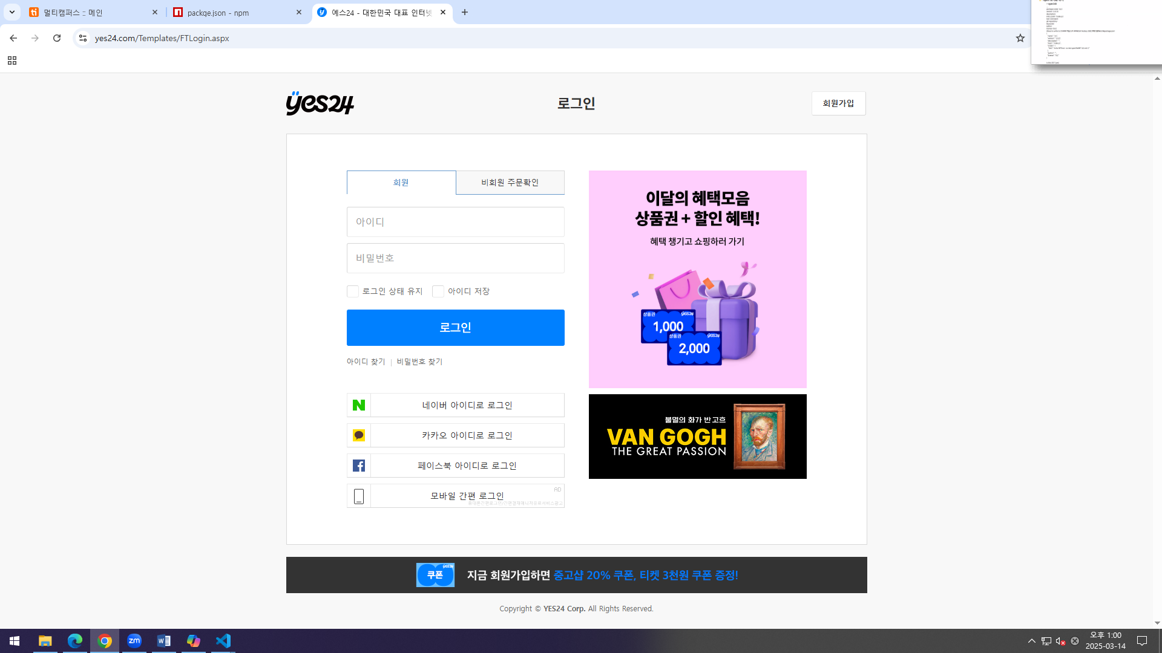
#totalwrap
#header
#maincontwrap
div.login_cont
div. login_bigbanner
#yscontent
#footer

Slide 2
#header
.header_area

Slide 3
div. login_bigbanner
div.mem_area
div.login_cont
div.mem_loginform
div#loginBigbanner
ul.loginSocial
div.addsmall

Slide 4
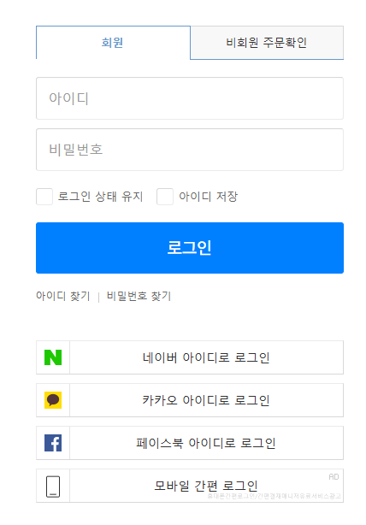
div.mem_area
div.mem_loginform
div.login_cont
div.loginEtc
ul.loginSocial

Slide 5

div.adUpper
div#loginBigbanner
div.adSmall

Slide 6
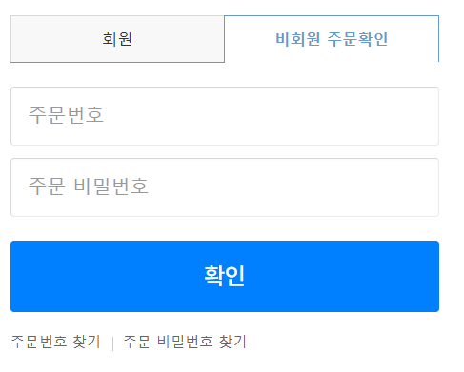
div.loginEtc
div.mem_area
form.nomem_loginform
div.loginEtc

Slide 7
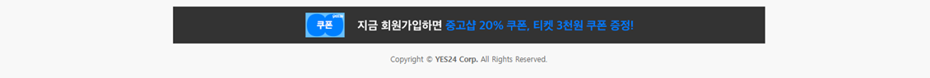
#footer
div.botbn
div.footpos

